Slide 1
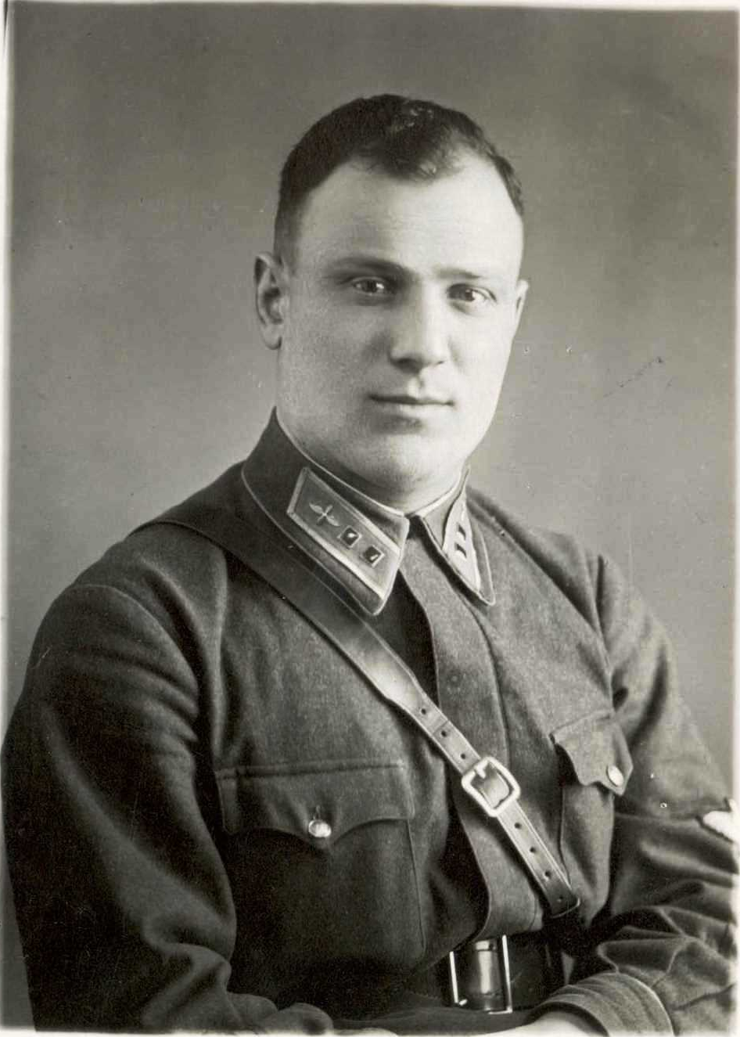
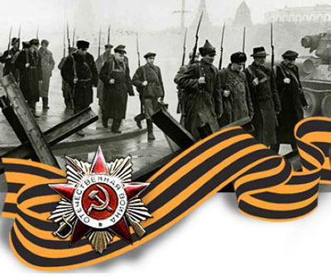
Рассказ о моем прадедушке
Харагезове Иване Мануковиче.
Написал ученик 3 «А» класса
ГБОУ СОШ № 727 Харагезов Георгий Иванович
Государственное бюджетное образовательное учреждение
города Москвы
Средняя общеобразовательная школа № 727
Северного окружного управления образования
Департамента образования города Москвы
Огненные годы:
Мы помним подвиг наших дедов.

Slide 2
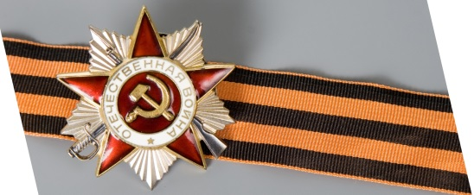
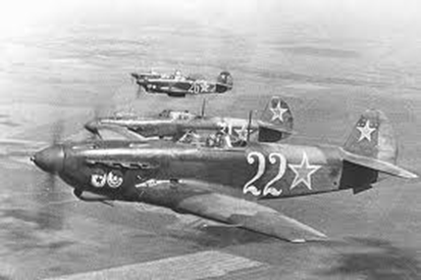
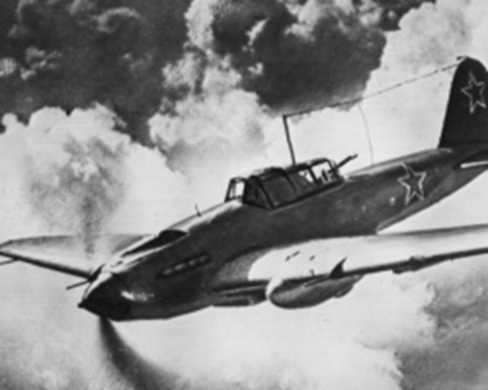
Мой прадед Иван мечтал стать лётчиком. Но до исполнения этой мечты был длинный путь, от рабочего до курсанта Военного Авиационного училища. В 1935 году прадед стал курсантом Сталинградского училища. В 1939 году окончил его с отличием и остался работать там инструктором. Прадед подготовил несколько выпусков молодых лётчиков.

Slide 3
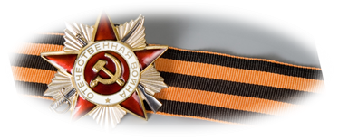
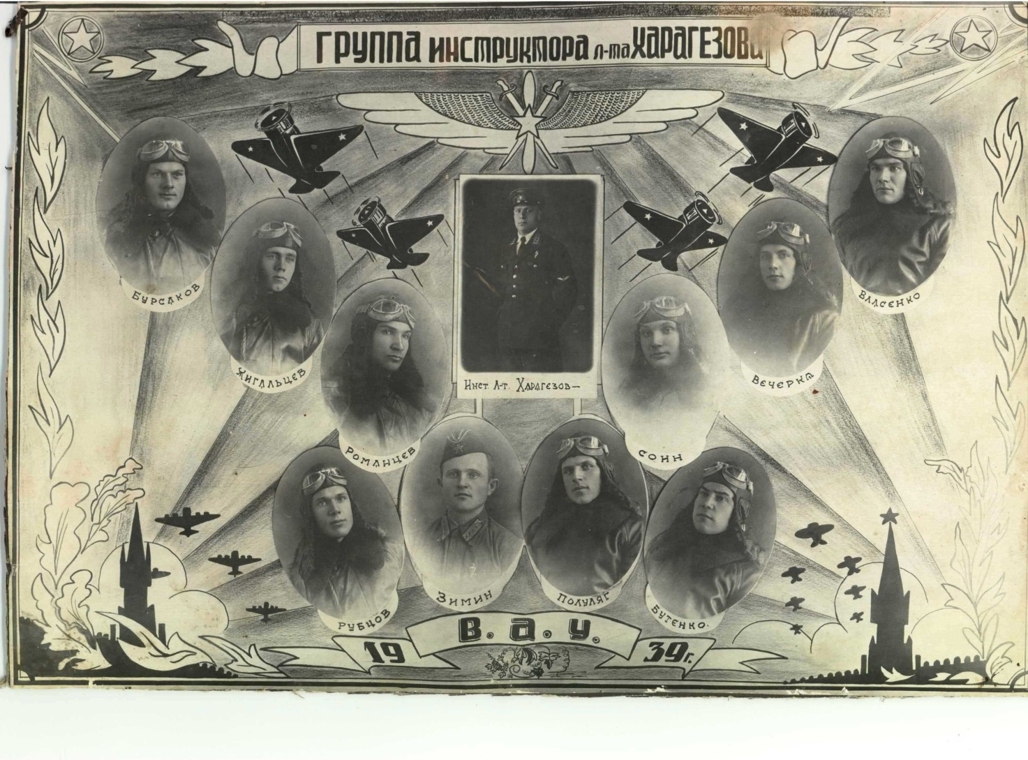

Slide 4
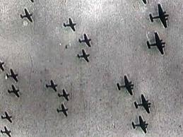
Война застала его на границе, в г. Коростень. Первые часы войны фашистские бомбы сыпались на их аэродром, но наши лётчики смогли подняться в воздух, и дать отпор врагу, хотя силы были не равны.
Во время войны прадедушка летал на пикирующем бомбардировщике, был награждён боевыми орденами и медалями. В конце войны он летал на многих типах самолётов, включая транспортные, обеспечивая оружием и боеприпасами партизан в тылу врага.

Slide 5
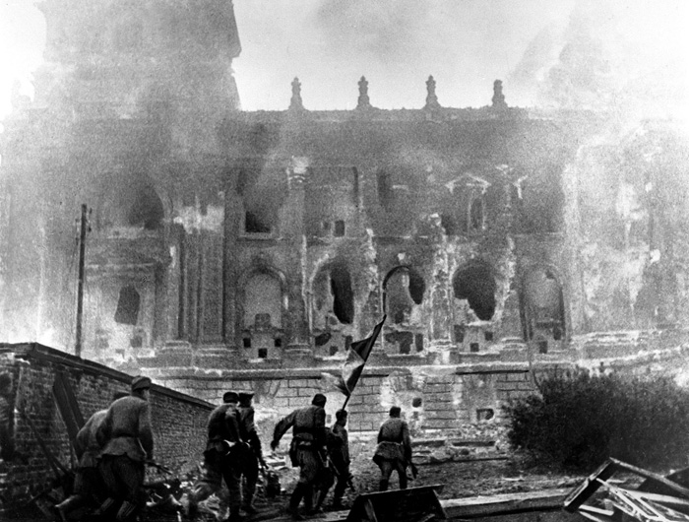
Победу в Великой Отечественной войне прадед встретил в Берлине.

Slide 6
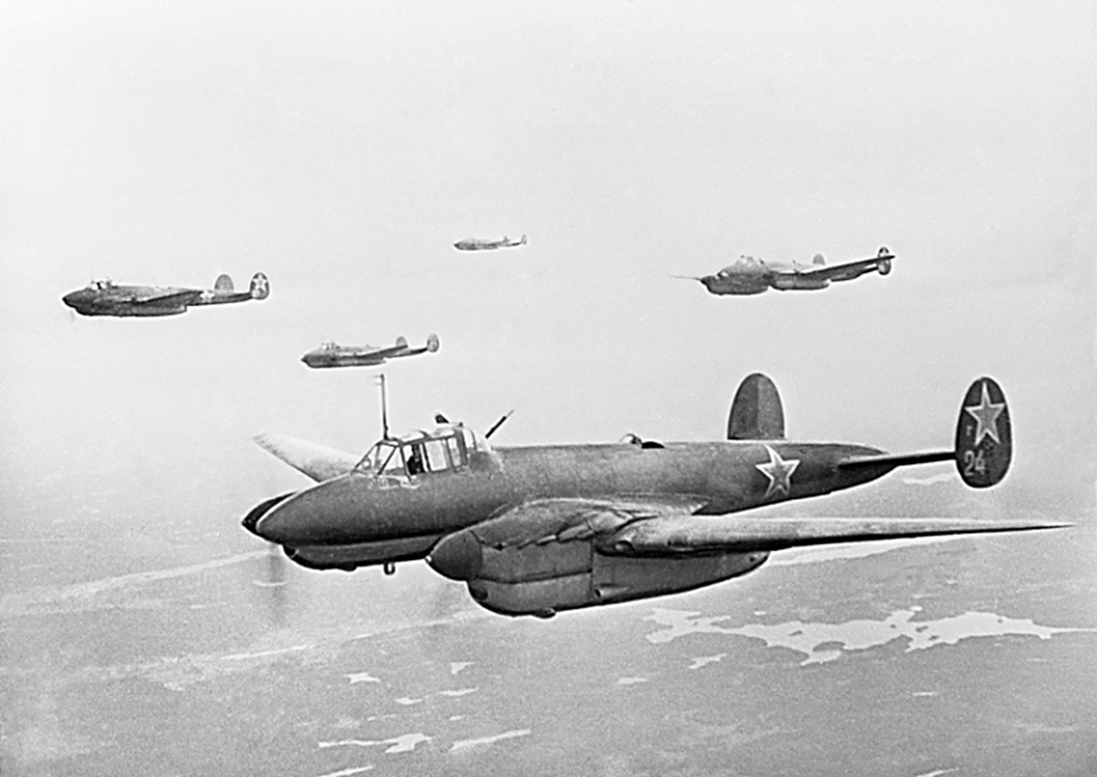
После войны, в мирные дни, он продолжал летать, выполняя ответственные задания военного командования. Лётные маршруты были проложены почти через всю Европу, Северный полюс. На Северном полюсе прадед, во главе звена из трёх самолётов, прокладывал маршруты в Америку. Он рассказывал моему папе, как сложно было выбрать место для посадки самолёта, кругом ледяные глыбы, торосы. Они искали разводье льдин, чтобы можно было посадить самолёт. Бросая с высоты болванки, весом 80 кг., проверяли насколько прочен лед. Если болванка отскакивала от льда, они снижались на минимальную высоту, и самолет касался шасси льда, ещё раз удостоверяясь его прочности. Как командир эскадрильи, шёл на посадку первым мой прадед, за ним остальные экипажи.

Slide 7
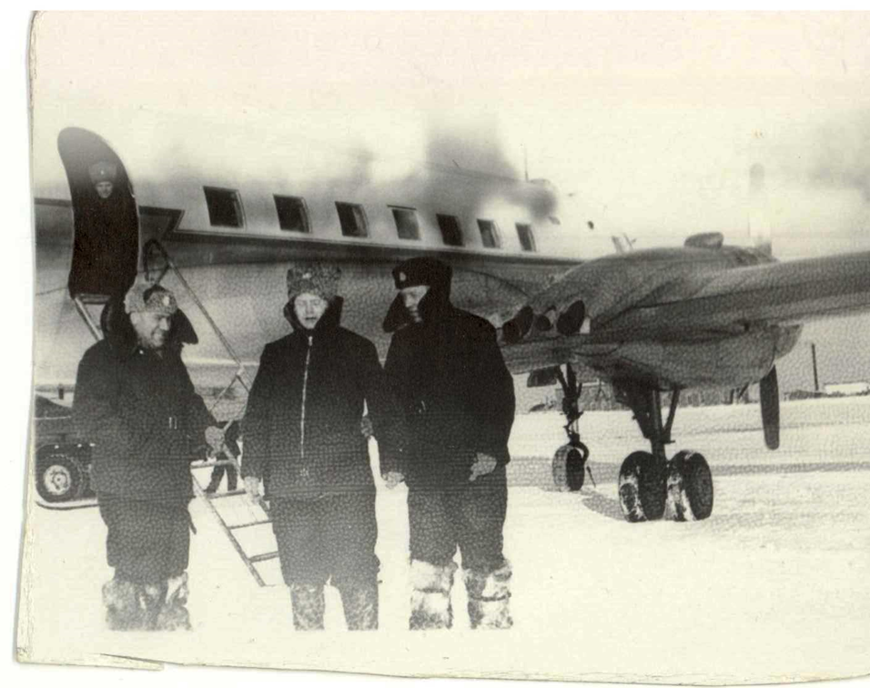
На Северном полюсе они жили в зимних палатках, обогреваясь газовыми плитками, а на пол стелили медвежьи шкуры.

Slide 8
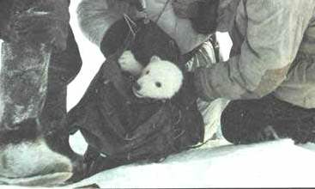
За время пребывания на севере, к их лагерю прибился белый медвежонок, который в редкие минуты свободного времени развлекал экипаж, как маленький ребёнок, спускаясь с ледяных торосов, как с горки. А по ночам медвежонок подгрызал унты лётчиков, чавкая и причмокивая. После окончания командировки на севере, прадедушка привёз медвежонка в Москву, и отдал его в Московский зоопарк.

Slide 9
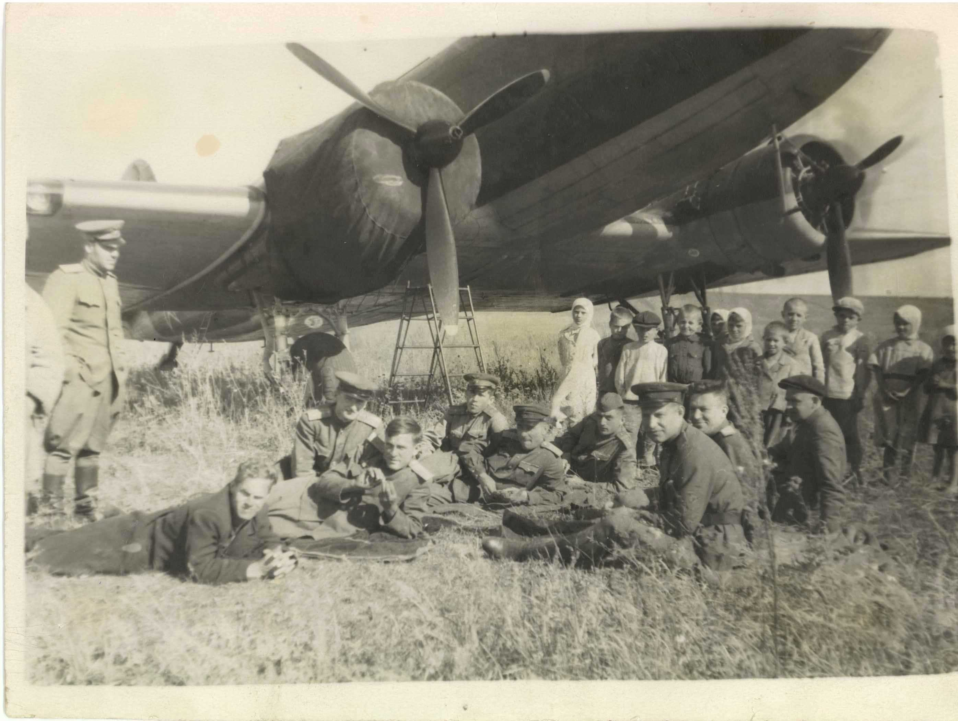
Бывали у прадеда и вынужденные посадки. Однажды в воздухе у самолёта загорелся правый двигатель, но он сумел удачно посадить самолёт на колхозное поле, и никто из экипажа, и груз не пострадал.

Slide 10
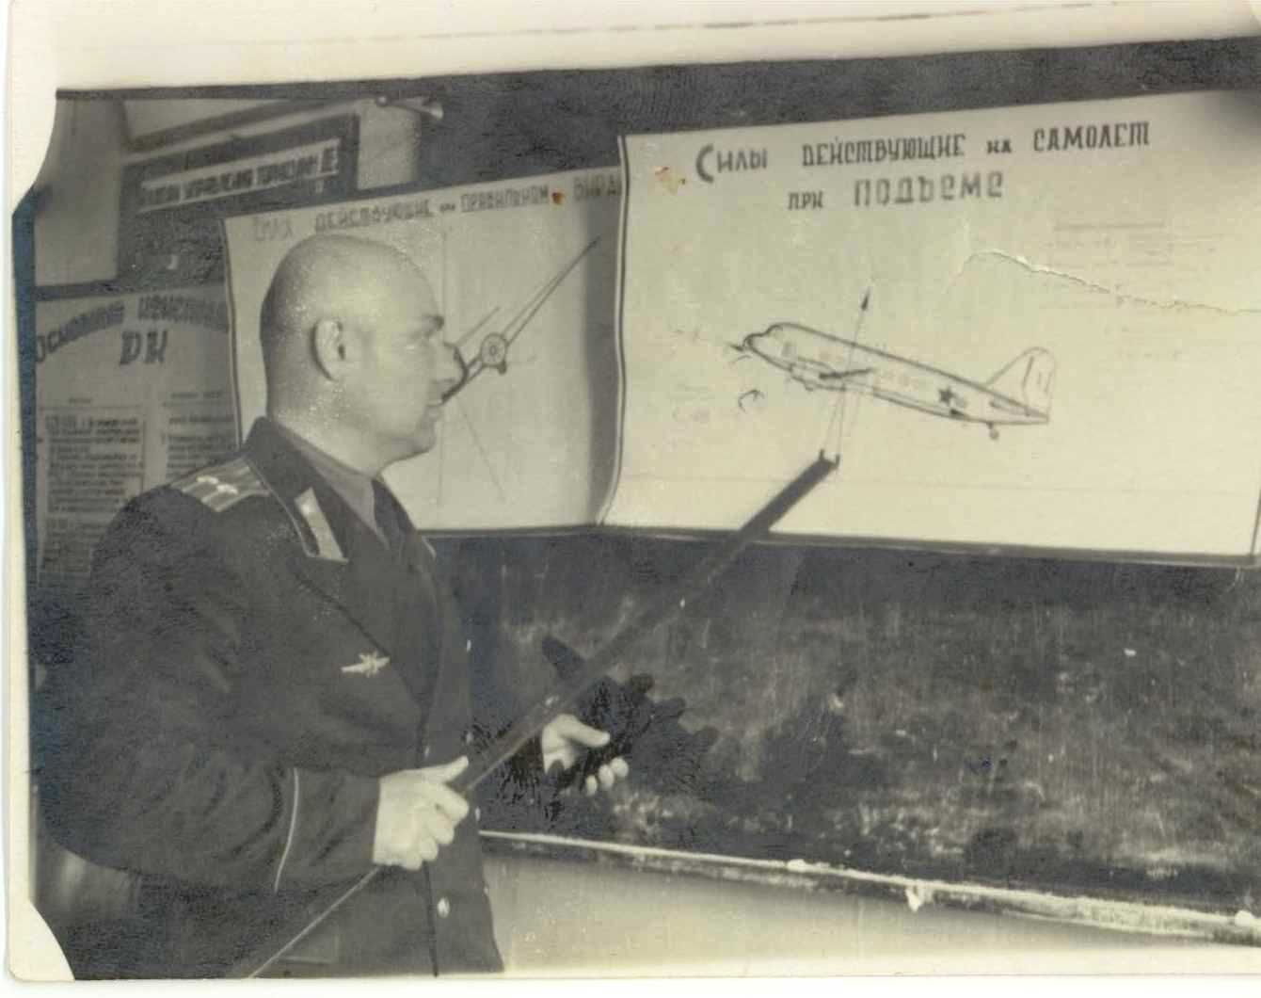
Мой прадед Иван с честью прошёл путь от молодого командира-инструктора, до командира полка.

Slide 11
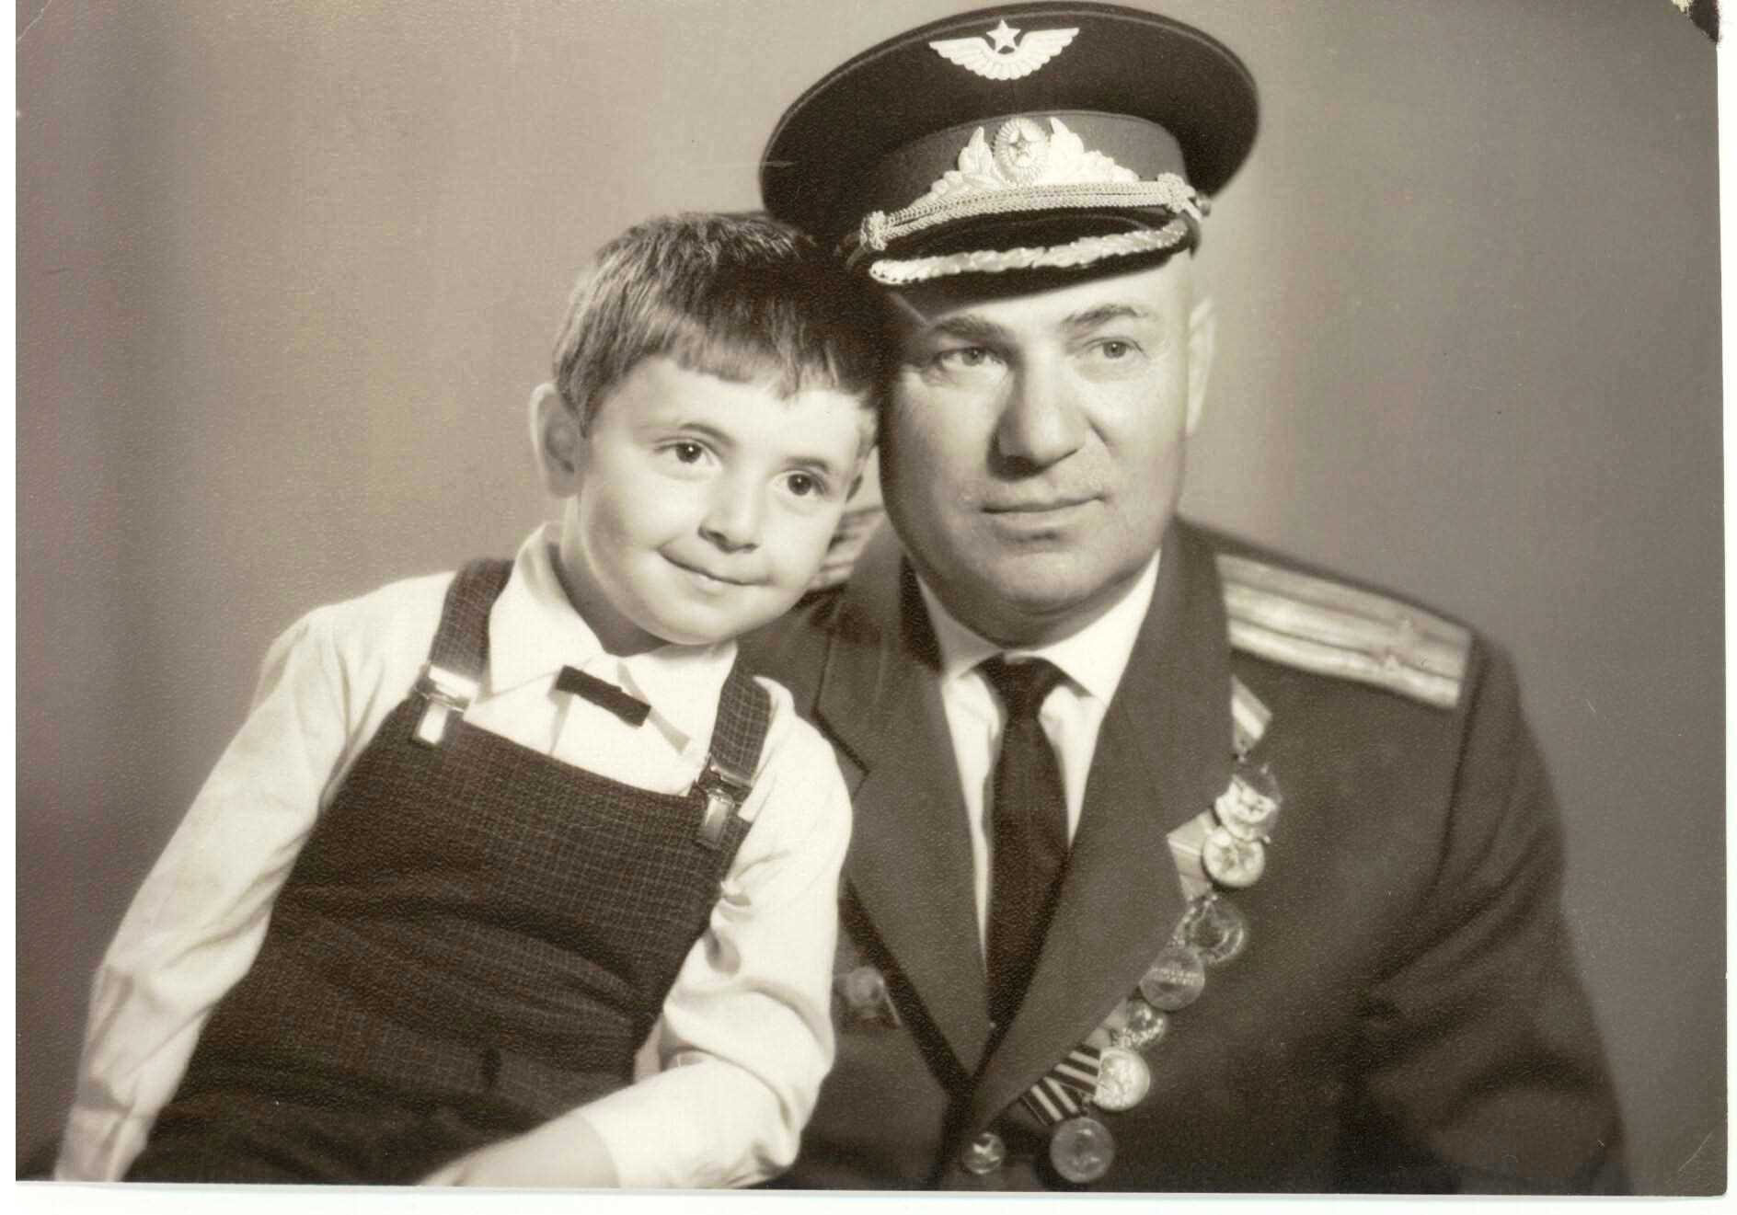
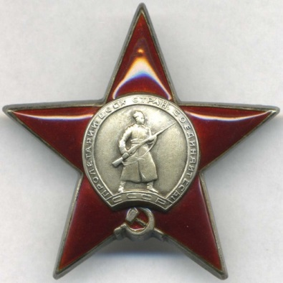
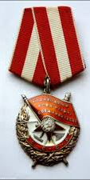
Я горжусь своим прадедом!

